Slide 1
Η θεά Άρτεμης
Γιώργος
Χαρά

Slide 2
Η θεά Άρτεμη
Η Άρτεμη ήταν θεά του κυνηγιού κι αδελφή του Απόλλωνα. Όλη τη μέρα τριγύριζε στα
δάση με το τόξο και τα βέλη της. Προστάτευε τα δάση κι όλα τα άγρια ζώα.

Slide 3
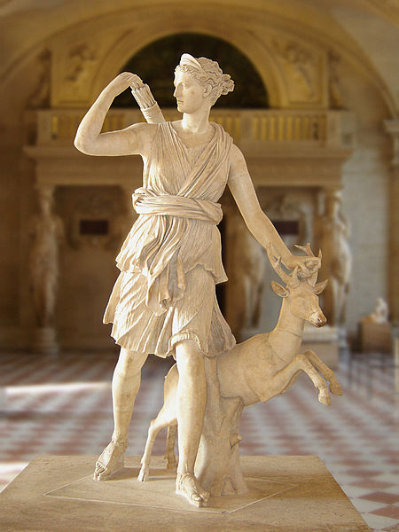
Η θεά Άρτεμη

